Slide 1
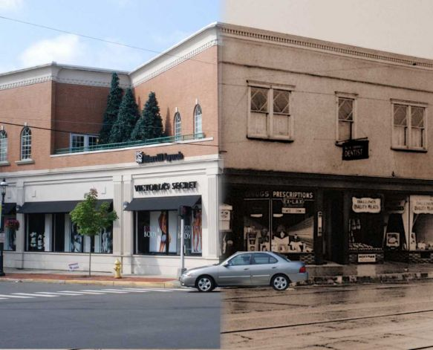
Eran/había
____________(ser) las nueve. No___________________(haber) mucho tráfico

Slide 2
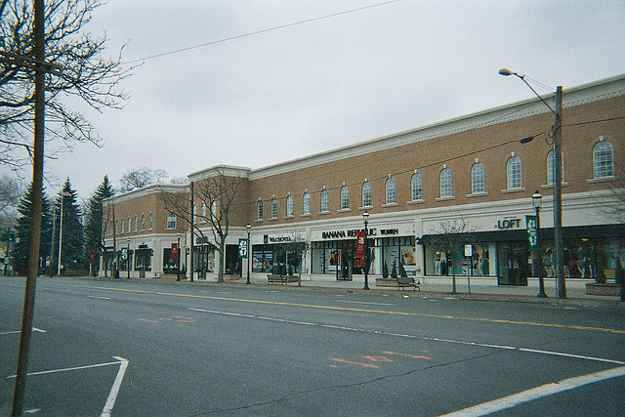
había
ni ________________(haber) personas en la calle.

Slide 3
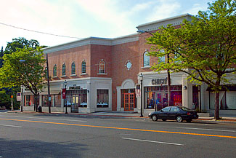
caminaba/escuchaba
Yo____________(caminar) lentamente y ______________(escuchar) mi IPOD.

Slide 4
oí/vi
De repente yo____________(oír) un grito y ____________(ver) a una mujer morena y baja.

Slide 5
llevaba
Ella________________(llevar) una camisa rosada y una falda blanca.

Slide 6
Era
_______________(ser) la Sra. Benko

Slide 7
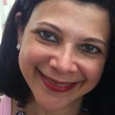
dijo
“Yo te estaba esperando” Sra. Benko me_________(decir).

Slide 8
gritó
“¡Sígueme!” Sra Benko_________(gritar)

Slide 9
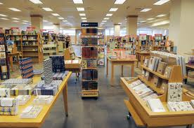
seguí
Yo __________(seguir) a la Señora Benko por la librería de la Universidad de Fairfield hasta el garaje detrás de la librería.

Slide 10
Estaba/era/caminaba
Algo no ____________(estar) bien. La voz de Señora Benko __________(ser) más baja que normal y ella____________(caminar) raramente.

Slide 11
se quitó
¡De repente la Señora Benko______________(quitarse) la cara!

Slide 12
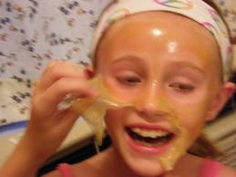
Era
¡_____________(ser) una máscara!

Slide 13
había
Debajo de la máscara _____________(haber) otra persona. Era…

Slide 14
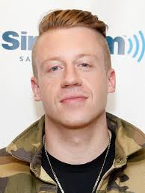
Macklemore.

Slide 15
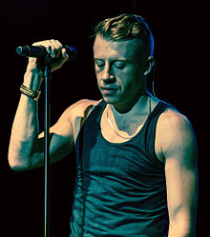
explicó
“La Señora Benko no está aquí. Yo quería ser una profesora de español porque no pude pensar en más canciones de Rap. Me falta la imaginación. Por eso decidí ser la Señora Benko” ____________(explicar) Macklemore.

Slide 16
Hiciste/pregunté
“¿Qué ____________(hacer) tú con Sra. Benko?” yo ___________(preguntar).

Slide 17
añadió
“Eso no te importa. Necesito tu ayuda porque el Señor Pine sospecha (suspects) algo. Tienes que convencerle que yo soy la verdadera Señora Benko.” _____________(añadir) Macklemore.

Slide 18
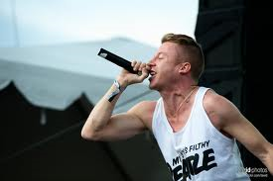
dije/invité
“No puedes seguir haciéndote pasar por la Señora Benko. Ella es mi profesora favorita.” Yo le___________(decir) y le ________(invitar) a un concurso (contest) de la música rap.

Slide 19
Tuvimos/gané
Nostros_______________(tener) el concurso y yo _____________(ganar) el concurso.

Slide 20
estaba/era
Macklemore ___________(estar) triste pero _________(ser) un hombre de honor.

Slide 21
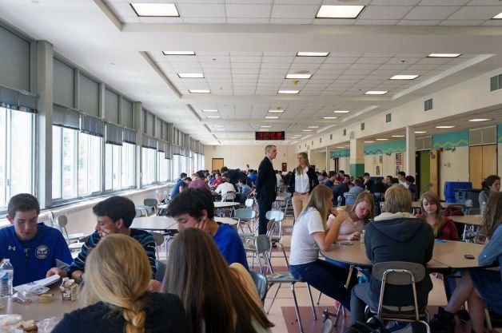
confesó/estaba
Macklemore ___________(confesar) que la Señora Benko___________(estar) en una caja de cartón en The Perch.

Slide 22
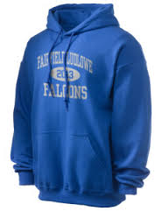
corrí/encontré
Inmediatamente yo___________(correr) a FLHS y _________(encontrar) a la Señora en una caja enorme debajo de muchas sudaderas atléticas azules.

Slide 23
estaba/dio
Ella ________________(estar) tan contenta que me_____________(dar) crédito extra en el examen final.

Slide 24
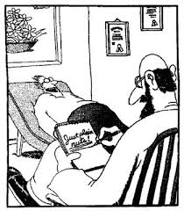
nos peleamos/nos hicimos/recomendé
A pesar de que (despite) Macklemore y yo ________________(pelearse) los dos______________(hacerse) muy buenos amigos. Yo le_______________(recomendar) que él visitara a un psicólogo para su estrés.

Slide 25
saltó
Un mes después su canción nueva “La Señora Benko” ____________(saltar) a número uno en los Billboard Hot 100.

